Slide 1
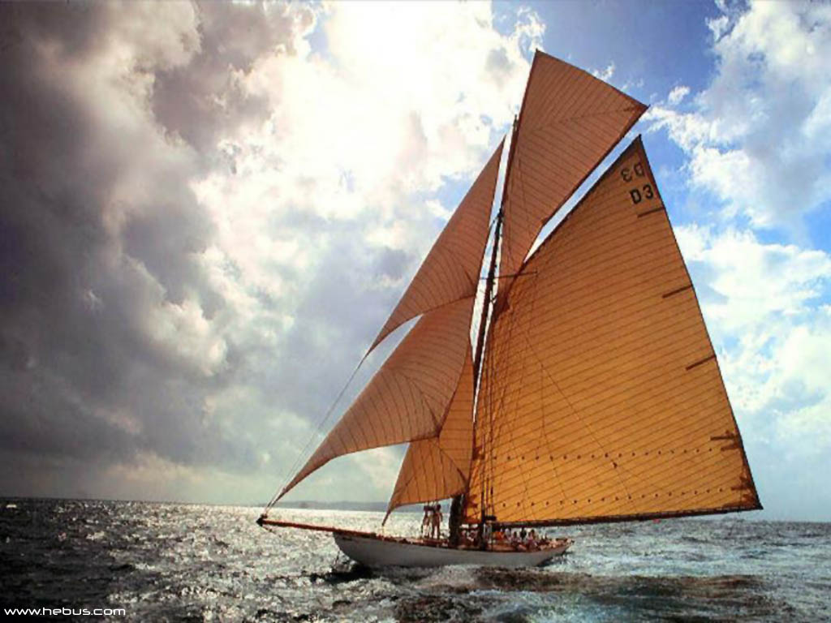

Slide 2
КЛАССНЫЙ ЧАС
По теме:
«Подводные камни
Интернет - мира»

Slide 3
ВОПРоС:
«Какие опасности подстерегают нас в Интернете?»
«Как этих опасностей
избежать?»

Slide 4
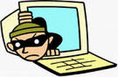
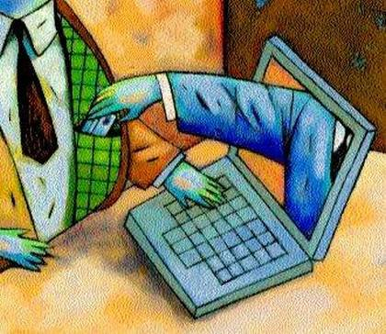
Преступники в интернете

Slide 5
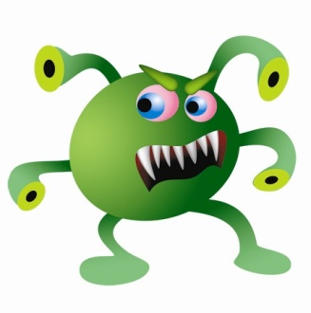
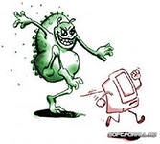
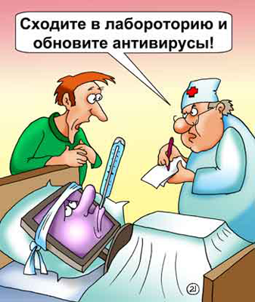
Вредоносные программы

Slide 6
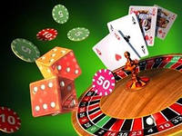
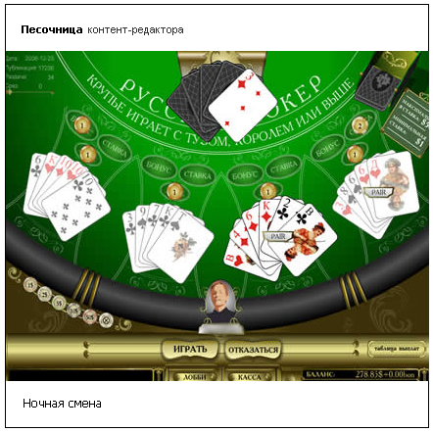
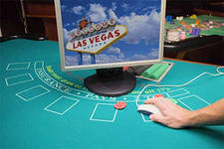
Азартные игры

Slide 7
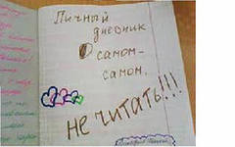
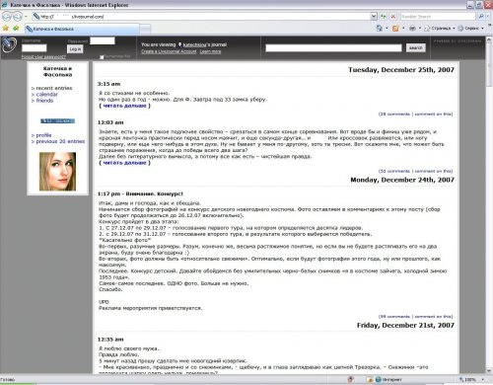
Интернет -
дневники

Slide 8
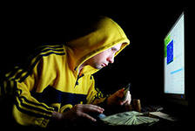
Интернет-хулиганство

Slide 9
Недостоверная
информация
.

Slide 10
Материалы
Нежелательного содержания

Slide 12
рефлексия
Классный час понравился. Узнал что-то новое.
Классный час понравился. Ничего нового не узнал.
Классный час не понравился. Зря время потерял.

Slide 13
Помните!
ИНТЕРНЕТ может быть
прекрасным и полезным
средством для обучения,
отдыха или общения с друзьями.
Но – как и реальный мир –
Сеть тоже может быть опасна!

